Slide 1
模拟退火算法 （Simulated Annealing，SA）

Slide 2
模拟退火算法
SA算法是基于Monte Carlo迭代求解策略的一种随机寻优算法，其出发点是基于物理退火过程与组合优化之间的相似性。
物理退火过程：（1）加温过程：增强粒子的热运动，使其偏离平衡位置。（2）等温过程：与周围环境交换热量而温度不变的封闭系统，当自由能达到最小，系统达到平衡。（3）冷却过程：使热粒子的热运动减弱，得到低能的晶体结构。
SA由某一较高初温开始，利用具有概率突跳特性的Metropolis抽样策略在解空间中进行随机搜索，伴随温度的不断下降重复抽样过程，最终得到问题的全局最优解。

Slide 3
标准模拟退火算法的一般步骤描述如下：
(1) 初始化：初始温度T(充分大)，初始解状态S(是算法迭代的起点)， 每个T值的迭代次数L
(2) 对k=1，……，L做第(3)至第6步：
(3) 产生新解S′
(4) 计算增量Δt′=C(S′)-C(S)，其中C(S)为评价函数
(5) 若Δt′<0则接受S′作为新的当前解，否则以概率exp(-Δt′/T)接受S′作为新的当前解.
(6) 如果满足终止条件则输出当前解作为最优解，结束程序。
注：终止条件通常取为连续若干个新解都没有被接受时终止算法。
(7) T逐渐减少，且T->0，然后转第2步。

Slide 4
指数函数

Slide 5
exp(-Δt′/T)
从图中我们可以看到，概率的选择与Δt成反比，与温度T成正比。

Slide 6
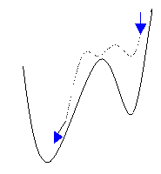
Metropolis 接受准则示意 ：
初始化：许多局部搜索，类似于组合优化，即寻找最优解s*,使得=minC(si)，其中为所有状态构成的解空间，C(si)为状态si对应的目标函数值。基于Metropolis接受准则的优化过程，可避免搜索过程陷入局部极小，并最终趋于问题的全局最优解，如图所示。

Slide 7
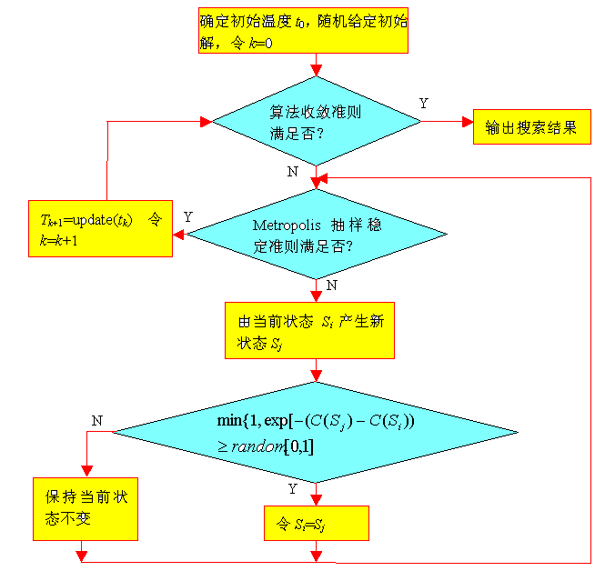
模拟退火算法流程图：
从算法结构可知：
新状态产生函数、新状态接受函数、退温函数、抽样稳定准则和退火结束准则（简称三函数两准则）以及初始温度是直接影响算法优化结果的主要环节。

Slide 8
模拟退火算法解决旅行商问题：
旅行商问题 ( TSP , Traveling Salesman Problem ) ：有N个城市，要求从其中某个问题出发，唯一遍历所有城市，再回到出发的城市，求最短的路线。模拟退火解决TSP的思路：
1.产生一条新的遍历路径P(i+1)，计算路径P(i+1)的长度L( P(i+1) )；
2.若L(P(i+1)) < L(P(i))，则接受P(i+1)为新的路径，否则以模拟退火的那个概率接受P(i+1) ，然后降温；
3. 重复步骤1，2直到满足退出条件。

Slide 9
模拟退火算法的改进：
在保证一定要求的优化基础上，提高模拟退火算法的搜索效率（时间性能），是对SA算法进行改进的主要内容。可行方案有：
（1）设计合适的状态产生函数，使其根据搜索进程的需要表现出状态的全空间分散性或局部区域性；（2）设计高效的退火历程；
（3）避免状态的搜索；
（4）采用并行搜索结构；
（5）为避免陷入局部最小，改进对温度的控制方式；
（6）选择合适的初始状态；
（7）设计合适的算法终止准则。

Slide 10
END

